Slide 1
ЛИМФАЛЫҚ ЖӘНЕ ИММУНДЫ жүйелер
Әл-Фараби атындағы Қазақ ұлттық университеті
Жоғары медицина мектебі

Slide 2
I БӨЛІМ

Slide 3
ОҚУ НӘТИЖЕСІ
Сабақ соңында сіз білетін боласыз :
лимфа жүйесінің қызметтерін атап ;
лимфаның қалай түзіліп, қанға қайта оралатынын түсіндіріп бере алатын ;
лимфа жүйесінің негізгі жасушаларын атап және олардың қызметтерін атап;
лимфа тіндерінің түрлерін атап және сипаттауды;
қызыл сүйек кемігінің, тимустың, лимфа түйіндерінің, бадамша бездердің және көкбауырдың құрылысы мен қызметін сипаттауды
Al-Farabi Kazakh National University
Higher School of Medicine

Slide 4
Алдын-ала тексеру
1) Лимфа жүйесінің қызметі қандай?
а) ақуыздардың, майлардың және судың қанға оралуын қамтамасыз етеді
б) оттегі мен көмірқышқыл газын тасымалдайды
в) ыдырау өнімдерін тасымалдайды
2) Лимфа тамырларының ішкі қабаты:
а) кірпікшелі эпителий
б) бір қабатты призматикалық эпителий
в) эндотелий
3) клапандар санының болуы тән:
а) қан тамырлары
б) лимфа тамырлары
в) екі нұсқа да дұрыс
4) Афферентті де, эфферентті де лимфа тамырлары бар жалғыз лимфа мүшесі
а. көкбауыр.
б. лимфа түйіні.
c. бадамша.
г. Peyer патч.
e. тимус.
5) Лейкоциттердің капиллярлық немесе венулалық қабырға арқылы қозғалуы _______ деп аталады.

Slide 5
answers: 1) а; 2)с; 3)b; 4)b; 5) diapedesis (emigration).

Slide 6
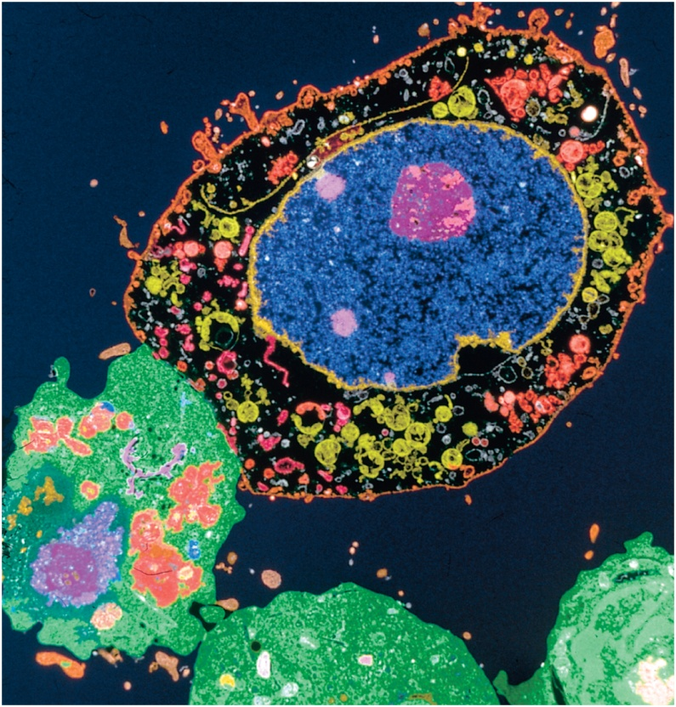
Лимфалық және иммундық жүйелер
денеде бактерия жасушалары адам жасушаларынан шамамен 10 000 есе көп
кейбірі пайдалы бактериялар
кейбір ауруларды тудыруы мүмкін
иммундық жүйе - бұл орган жүйесі емес, біздің барлық мүшелерімізді мекендейтін және денені ауру қоздырғыштарынан қорғайтын жасушалар популяциясы
әсіресе,ең маңызды иммунды органдар жүйесі - лимфа жүйесінде шоғырланған
сұйықтықты қалпына келтіретін органдар мен тамырға ұқсас тамырлар желісі
сұйықтықты ауру қоздырғыштарын анықтау үшін тексереді
иммундық жауаптарды белсендіру
сұйықтықты қанға қайтару

Slide 7
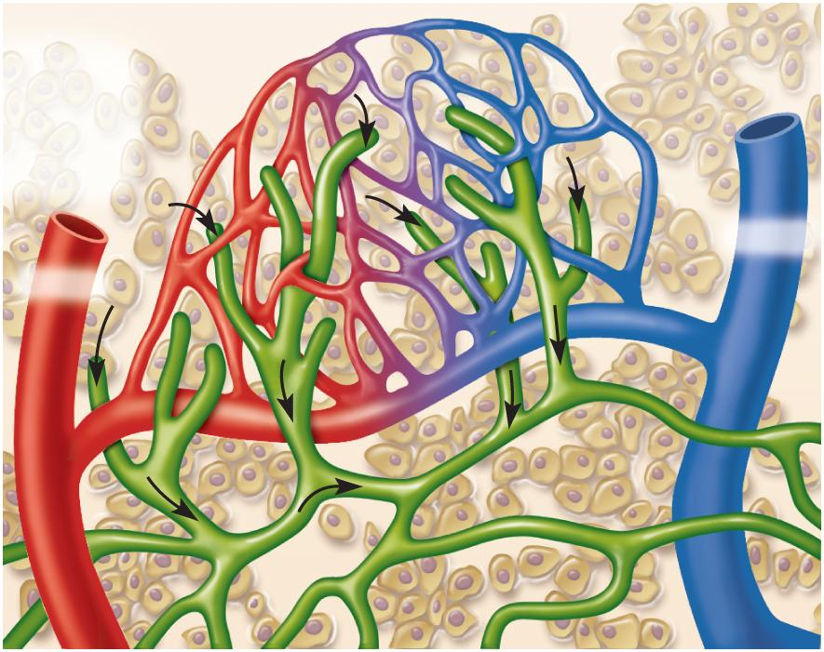
Лимфалық және иммундық жүйелер
Copyright © The McGraw-Hill Companies, Inc. Permission required for reproduction or display.
Капиллярлы өрім
Сұйықтықты шығару
лимфа капиллярлары
Артеиолла
(a)
сұйықтық балансын сақтау
денені инфекциядан және аурудан сақтайды

Slide 8
Лимфа жүйесінің қызметі
сұйықтықты қалпына келтіру
сұйықтық қан капиллярларынан тіндік кеңістіктерге үздіксіз сүзу
қан капиллярлары 85% сіңіріледі
Судың 15% (2 - 4 л) және плазма ақуыздарының жартысына жуығы лимфа жүйесіне түсіп, содан кейін қанға оралады
иммунитет
артық сүзілген сұйықтық бөтен жасушалар мен химиялық заттарды тіндерден жұтып алып отырады;
иммундық жасушалар бөгде заттардан сақтайтын лимфа түйіндері арқылы өтеді
қорғаныштық иммундық жауапты белсендіру
липидтерді сіңіру
жіңішке ішекте қан капиллярларымен сіңбейтін тағамдық липидтерді сіңіреді

Slide 9
Лимфа жүйесінің компоненттері
лимфа
қалпына келтірілген сұйықтық
лимфа тамырлары
-лимфаны тасымалдау
лимфа тіндері
лимфоциттер мен макрофагтардың жиынтығынан құралып,организмде шоғырланып орналасады
лимфа ағзалары
-қорғаныс жасушалары әсіресе осы органдарда шоғырланған
-қоршаған органдардан дәнекер тіндік капсулалармен бөлінген

Slide 10
Лимфа және лимфа капиллярлары
лимфа
плазмаға ұқсас мөлдір, түссіз сұйықтық, бірақ құрамында ақуыз әлдеқайда аз
жасушадан тыс сұйықтық лимфа капиллярларына тартылады
лимфа капиллярлары (лимфа тамырлары)
дененің барлық тіндеріне енеді
лимфа орталық жүйке жүйесінде, шеміршекте, қасаң қабықта, сүйек және сүйек кемігінде болмайды.
бір-біріне еркін қабаттасатын жұқа эндотелий жасушаларының қаптары
бір ұшында жабық
белок жіпшелері арқылы қоршаған тіндерге байланған жасушалар
жасушалар арасындағы саңылаулары үлкен болуы, бактериялар мен клеткалардың лимфа капиллярына енуіне мүмкіндік береді
эндотелий аралық сұйықтық қысымы жоғары болған кезде ашылатын, ал төмен болған кезде жабылатын клапан тәрізді қақпақтар жасайды

Slide 11
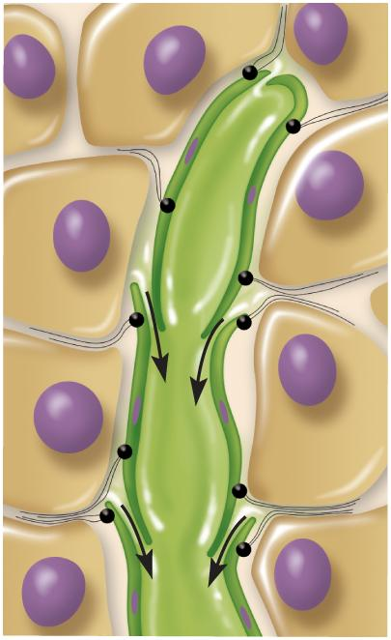
Лимфа капилляры
Copyright © The McGraw-Hill Companies, Inc. Permission required for reproduction or display.
Лимфа
Ашылу
Тін сұйықтығы
лимфа
капиллярларының эндотелийі
Бекіту
жіптер
(b)
Figure 21.3b

Slide 12
▶▶▶ Біліміңді қолдана білу:
Неліктен метастаз жасайтын қатерлі ісік жасушалары қанға енгеннен гөрі лимфа жүйесіне оңай ене алады?

Slide 13
Лимфа тамырлары
үлкен, үш қабаттан тұратын
ішкі қабығы: эндотелий және қақпақшалар
Ортаңғы қабығы: серпімді талшықтар, тегіс бұлшықет
Сыртқы қабығы : жұқа сыртқы қабат
үлкен және үлкен ыдыстарға жақындайды
Егер бұл клапандар болмаса, оның салдары қандай болар еді?

Slide 14
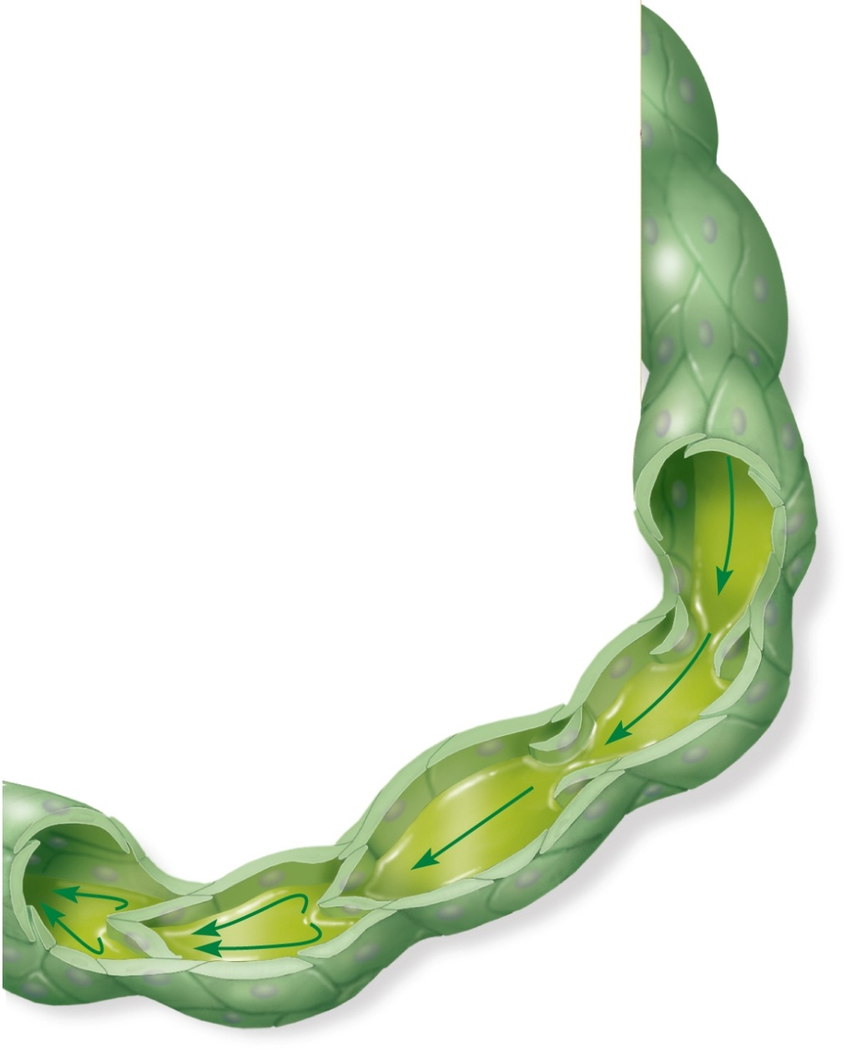
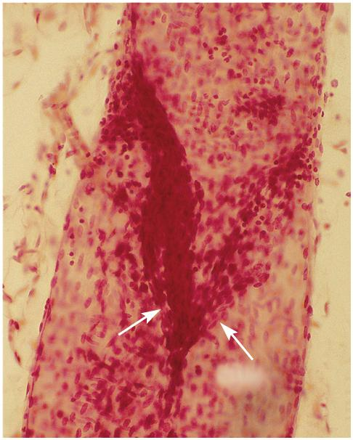
Лимфа тамырындағы клапан
Copyright © The McGraw-Hill Companies, Inc. Permission required for reproduction or display.
Лимфа
Ашық клапандар арқылы алға ағады
клапан
Жабық клапандар кері ағысты болдырмайды
(a)
(b)
© The McGraw-Hill Companies, Inc./Dennis Strete, photographer
Figure 21.4a
Figure 21.4b
Notes:
++

Slide 15
Лимфа ағынының бағыты
лимфа тамырлары
жинақтаушы лимфа тамырлары: көптеген лимфа түйіндері арқылы өтеді
алты лимфа діңі: дененің негізгі бөліктерін дренаждайды
екі коллекторлық канал:
оң жақ лимфа өзегі - лимфаны оң қолдан, бастың оң жағынан және кеудеден алады; оң субклавиялық тамырға құяды
кеуде түтігі - үлкенірек және ұзын, цистерна чили деп аталатын іштегі көрнекті қапшықтан басталады; лимфаны диафрагманың астынан, сол қолдан, бастың, мойынның және кеудедің сол жағынан алады; сол жақ субклавиан тамырына құяды
субклавиялық тамырлар

Slide 16
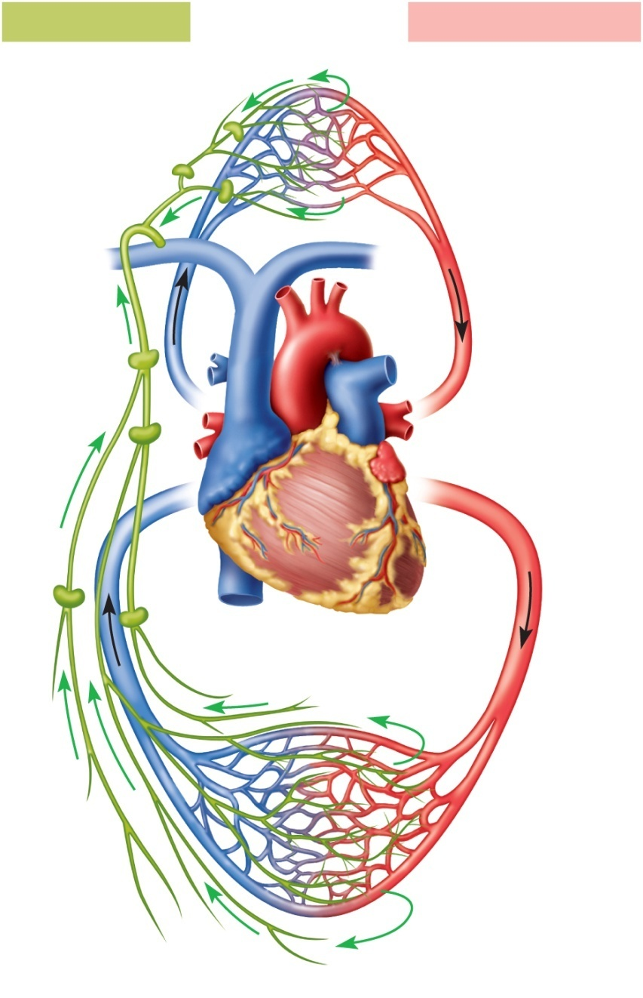
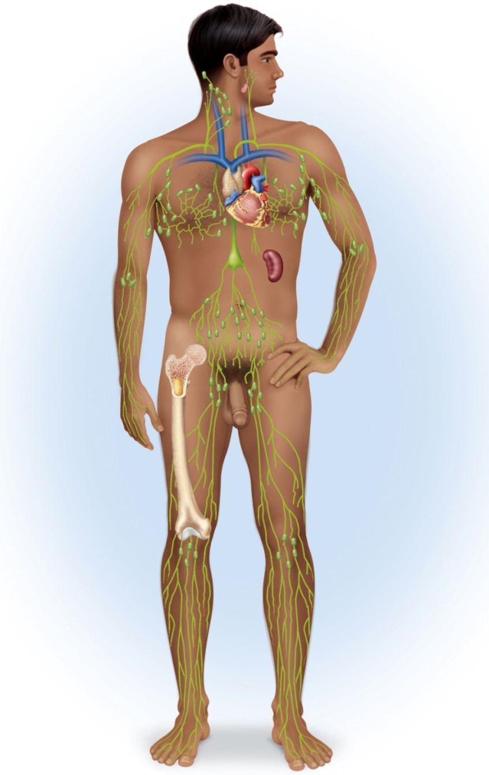
Сұйықтық циклі
Copyright © The McGraw-Hill Companies, Inc. Permission required for reproduction or display.
Lymphatic system
Cardiovascular system
Lymphatic
capillaries
Cervical lymph nodes
Palatine tonsil
Pulmonary
circuit
L. internal jugular v.
Lymph
nodes
R. lymphatic duct
Thoracic duct
Lymphatic
trunks
Thymus
Axillary lymph node
Collecting
duct
Subclavian vein
Thoracic duct
Cisterna chyli
Spleen
Abdominal,
intestinal,
and mesenteric
lymph nodes
R. and l. lumbar trunks
Superior
vena cava
Intestinal trunk
Collecting
vessels
Red bone marrow
Inguinal lymph nodes
Blood
flow
Lymph
flow
Popliteal lymph nodes
Systemic
circuit
Lymphatic vessels
Lymphatic
capillaries
Figure 21.5
Figure 21.1

Slide 17
▶▶▶ Білетініңді қолдана білу:
Лимфа капиллярларының қан капиллярларымен қалпына келтірілмеген тіндік сұйықтықты алуының екі артықшылығын анықтаңыз.

Slide 18
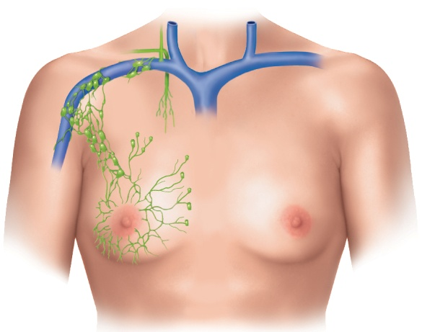
Сүт және аксиларлы аймақтарды лимфалық дренаждау
Неліктен қолтық асты лимфа түйіндері сүт безі қатерлі ісігіне күдік туындаған жағдайда биопсиядан өтеді?
Copyright © The McGraw-Hill Companies, Inc. Permission required for reproduction or display.
Right lymphatic duct
Right subclavian
vein
Axillary lymph
nodes
Lymphatics
of breast
(b)
Figure 21.6b

Slide 19
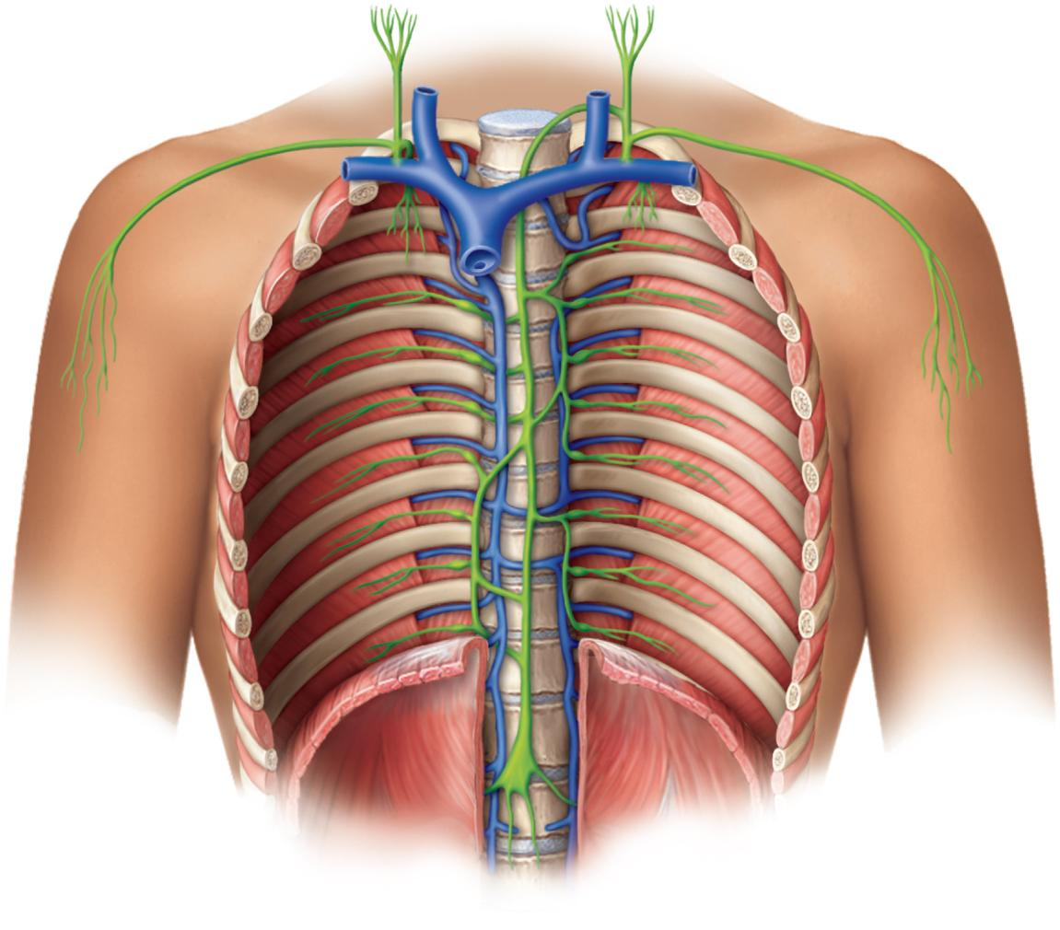
Кеуде қуысының дренажы
Copyright © The McGraw-Hill Companies, Inc. Permission required for reproduction or display.
Internal
jugular veins
Right jugular trunk
Left jugular trunk
Right lymphatic duct
Thoracic duct
Right subclavian trunk
Left subclavian
trunk
Right
bronchio-
mediastinal
trunk
Left
bronchiomediastinal
trunk
Azygos vein
Thoracic duct
Thoracic lymph
nodes
Hemiazygos vein
Diaphragm
Cisterna chyli
Intestinal trunk
Right lumbar trunk
Left lumbar trunk
(a)
Figure 21.6a

Slide 20
Лимфа ағынының механизмдері
лимфа веноздық қайтарымды басқаратын күштерге ұқсас күштермен жүреді, тек насос жоқ (жүрек)
лимфа веноздық қанға қарағанда төмен қысымда және баяу жылдамдықта жүреді
лимфа тамырларының ырғақты жиырылуымен қозғалады
тамырлардың созылуы жиырылуды ынталандырады
бұлшықет насосының көмегімен ағын
артериялық пульсация лимфа тамырларын ырғақты қысады
кеуде сорғысының көмекші құралдары кеуде қуысына ағып кетеді
клапандар кері ағынын болдырмайды
субклавиан тамырларында жылдам ағып жатқан қан, оған лимфаны тартады
жаттығулар лимфалық қайтарымды едәуір арттырады

Slide 21
▶▶▶ Білетініңді қолдана білу:
Лимфа капиллярының құрылымын үздіксіз қан капиллярымен салыстырыңыз. Олардың құрылымдық айырмашылығы олардың функционалдық айырмашылығымен неге байланысты екенін түсіндіріңіз.

Slide 22
Лимфа жасушалары
табиғи өлтірушілер (NK) жасушалары
бактерияларға, трансплантацияланған тіндерге, вирустармен жұқтырылған немесе қатерлі ісікке айналған хост жасушаларына шабуыл жасайтын және жойатын ірі лимфоциттер
иммундық қадағалауға жауапты
Т - лимфоциттер (Т жасушалары)
тимуста жетіледі
B лимфоциттер (B жасушалары)
активтенуі антиденелер шығаратын плазмалық жасушаларда пролиферация мен дифференциацияны тудырады

Slide 23
Лимфа жасушалары
макрофагтар
дәнекер тіннің өте үлкен, қызғыш фагоцитарлы жасушалары
моноциттерден дамиды
тіндердің қалдықтарын, өлі нейтрофилдерді, бактерияларды және басқа бөгде заттарды фагоциттейді
бөтен заттарды өңдеп, антигендік фрагменттерді иммундық жүйені жаудың бар екендігі туралы ескертетін кейбір Т жасушаларына көрсету
антигенді ұсынатын жасушалар (АПК)
дендритті жасушалар
эпидермисте, шырышты қабаттарда және лимфа органдарында кездесетін тармақталған қозғалмалы БТР
иммундық жүйені олардың бетін бұзған қоздырғыштарға ескерту
ретикулярлы жасушалар
лимфа мүшесінің стромасына ықпал ететін тармақталған стационарлы жасушалар
тимуста БТР рөлін атқарады

Slide 24
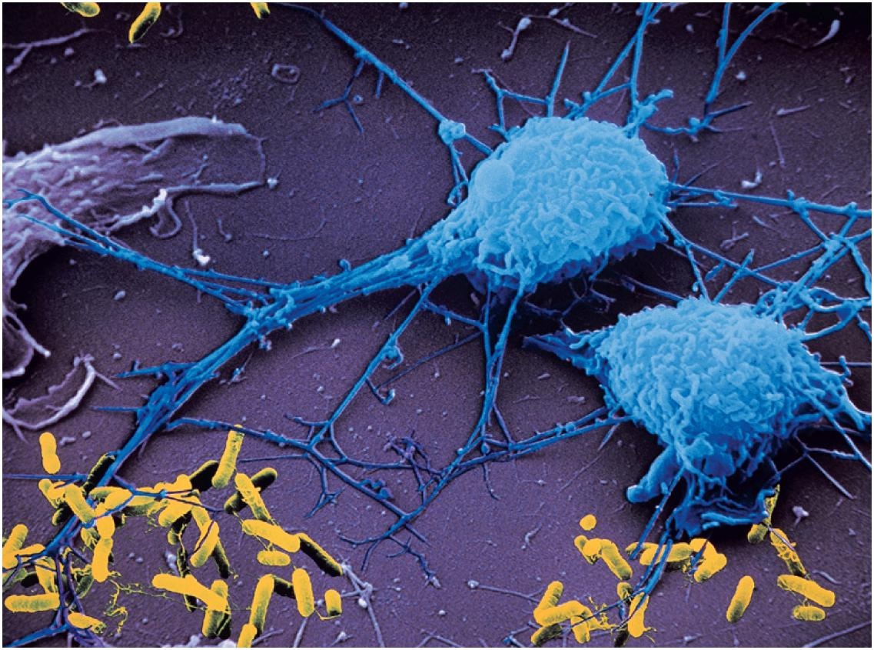
Макрофагтар
Copyright © The McGraw-Hill Companies, Inc. Permission required for reproduction or display.
Macrophages
Pseudopods
Bacteria
5 µm
Peter Arnold, Inc.
Figure 21.7

Slide 25
Лимфа тіні
лимфа (лимфоидты) ұлпа - шырышты қабаттардың және әр түрлі мүшелердің дәнекер тіндеріндегі лимфоциттердің жиынтығы
диффузды лимфа ұлпасы - қарапайым түрі
лимфоциттер тығыз шоғырланған емес, шашыраңқы
сырты ашық дене бөліктерінде кең таралған
тыныс алу, ас қорыту, зәр шығару және репродуктивті жолдар
шырышты қабықпен байланысқан лимфа ұлпасы (MALT)
лимфа түйіндері (фолликулалар)
патогендерге жауап ретінде жиналатын лимфоциттер мен макрофагтардың тығыз массалары
лимфа түйіндерінің, бадамша бездердің және қосымшаның тұрақты ерекшелігі
Пейер патчтары - ішектің тығыз шоғыры, аш ішектің дистальды бөлігі

Slide 26
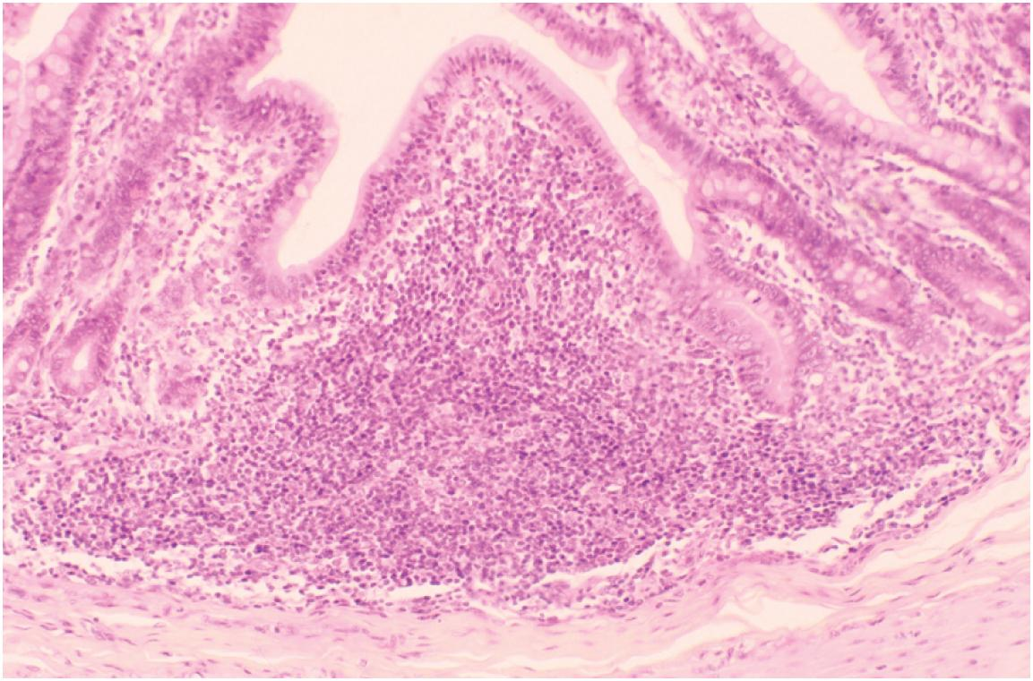
Лимфа түйіні
Copyright © The McGraw-Hill Companies, Inc. Permission required for reproduction or display.
Intestinal villus
Lymphatic
nodule
Custom Medical Stock Photo
Figure 21.8

Slide 27
Лимфа мүшелері
лимфа ағзаларында жақсы анықталған анатомиялық учаскелер бар
лимфа тінін көрші тіндерден бөлетін дәнекер тіндік капсулаға ие
орталық лимфа мүшелері
қызыл сүйек кемігі мен тимус
Т және В жасушалары иммунокомпетентті болатын - антигендерді тануға және оларға жауап беруге қабілетті сайт
шеткі лимфа мүшелері
лимфа түйіндері, бадамша бездер және көкбауыр
иммунокомпетентті жасушалар осы тіндерді толтырады

Slide 28
Қызыл сүйек кемігі
қызыл сүйек кемігі гемопоэзге (қан түзуге) және иммунитетке қатысады
жұмсақ, еркін ұйымдастырылған, қан тамырлары жоғары материал
сүйек тінінен сүйектің эндостеумымен бөлінеді
қан жасушалары жетіле келе ретикулярлы және эндотелий жасушалары арқылы синусқа еніп, қан ағымында ағып кетеді

Slide 29
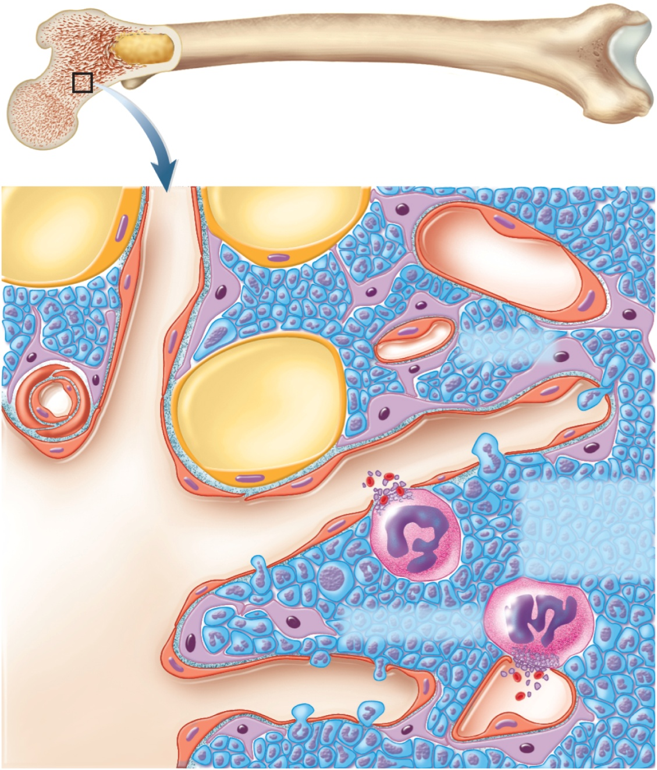
Қызыл сүйек кемігінің гистологиясы
Copyright © The McGraw-Hill Companies, Inc. Permission required for reproduction or display.
Sinusoid
Capillary
Adipose cell
Artery
Platelets and
blood cell
entering
circulation
Endothelial cells
Sinusoid
Figure 21.9
Reticular cells
Megakaryocyte
Central
longitudinal
vein
Sinusoid

Slide 30
Тимус
тимус - эндокриндік, лимфа және иммундық жүйенің мүшесі
лимфоциттердің дамитын орны
олардың қызметін реттейтін гормондар бөледі
төстің және қолқа доғасының арасында жоғарғы медиастинада орналасқан орган
жасына байланысты дегенерация немесе инволюция
талшықты капсула безді бірнеше лобқа бөлетін трабекулаларды (септа) бөледі
лобтарда Т лимфоциттері қоныстанған кортекс пен медулла бар
ретикулярлы эпителий жасушалары кортексті медулладан бітеп, қан-тимус барьерін түзеді
тимозин, тимопоэтин, тимулин, интерлейкиндер және интерферон молекулаларын шығарады

Slide 31
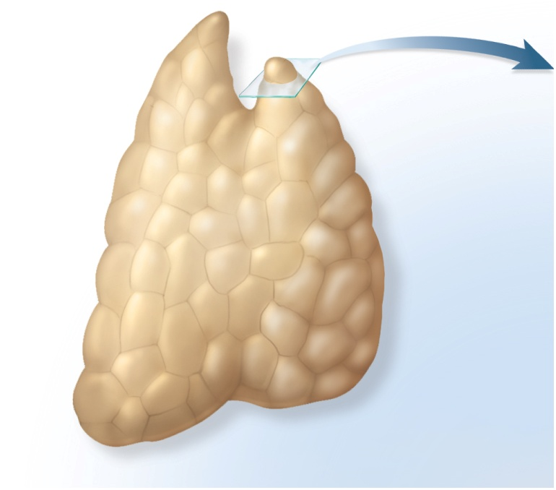
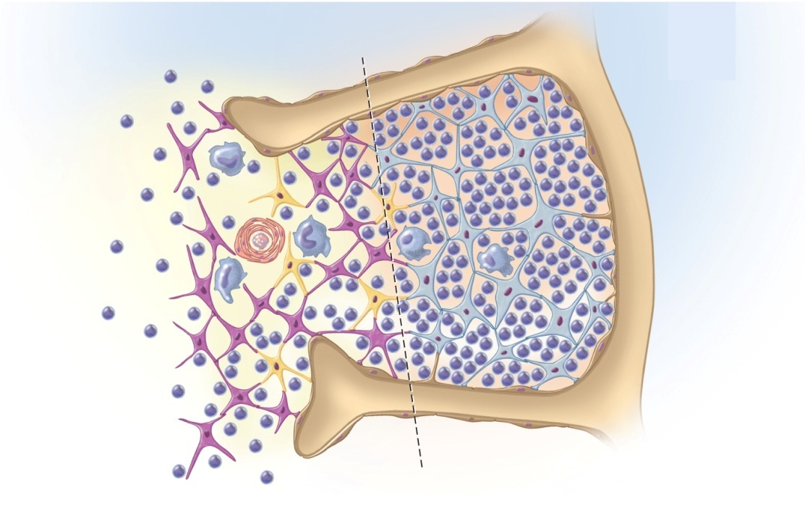
Тимустың анатомиясы
Copyright © The McGraw-Hill Companies, Inc. Permission required for reproduction or display.
Right lobe
Left lobe
Reticular epithelial
cells of cortex
Trabecula
T lymphocytes
(thymocytes)
Thymic corpuscle
Macrophage
Lobule
Dendritic cell
Capsule
Reticular epithelial
cells of medulla
Epithelium
Trabecula
(c)
Medulla
Cortex
(a)
Figure 21.10a,c

Slide 32
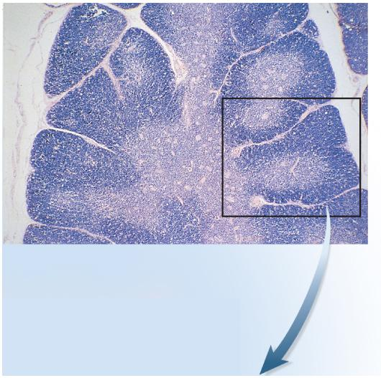
Тимустың гистологиясы
Copyright © The McGraw-Hill Companies, Inc. Permission required for reproduction or display.
Trabecula
Trabecula
Cortex
Lobule
Medulla
(b)
© The McGraw-Hill Companies/Rebecca Gray, photographer/Don Kincaid, dissections
Figure 21.10b

Slide 33
Лимфа түйіні
лимфа түйіндері - ең көп лимфа мүшелері
типтік жас ересектерде шамамен 450
екі функцияны орындайды:
лимфаны тазалау
Т және В жасушаларының активтену орны ретінде әрекет етеді
ұзартылған, хилумы бар бұршақ тәрізді құрылым
интерьерді бөліктерге бөлетін трабекулалары бар талшықты капсуламен қоршалған
ретикулярлы талшықтар мен торлы жасушалардың стромасы
паренхимасы кортекс және медуллаға бөлінеді
В жасушалары көбейіп, плазма жасушаларына дифференциалданатын герминальды орталықтар
оның дөңес бетімен бірнеше афферентті лимфа тамырлары түйінге апарады
лимфа түйіннен хилумнан шығатын бір-үш эфферентті лимфа тамырлары арқылы шығады

Slide 34
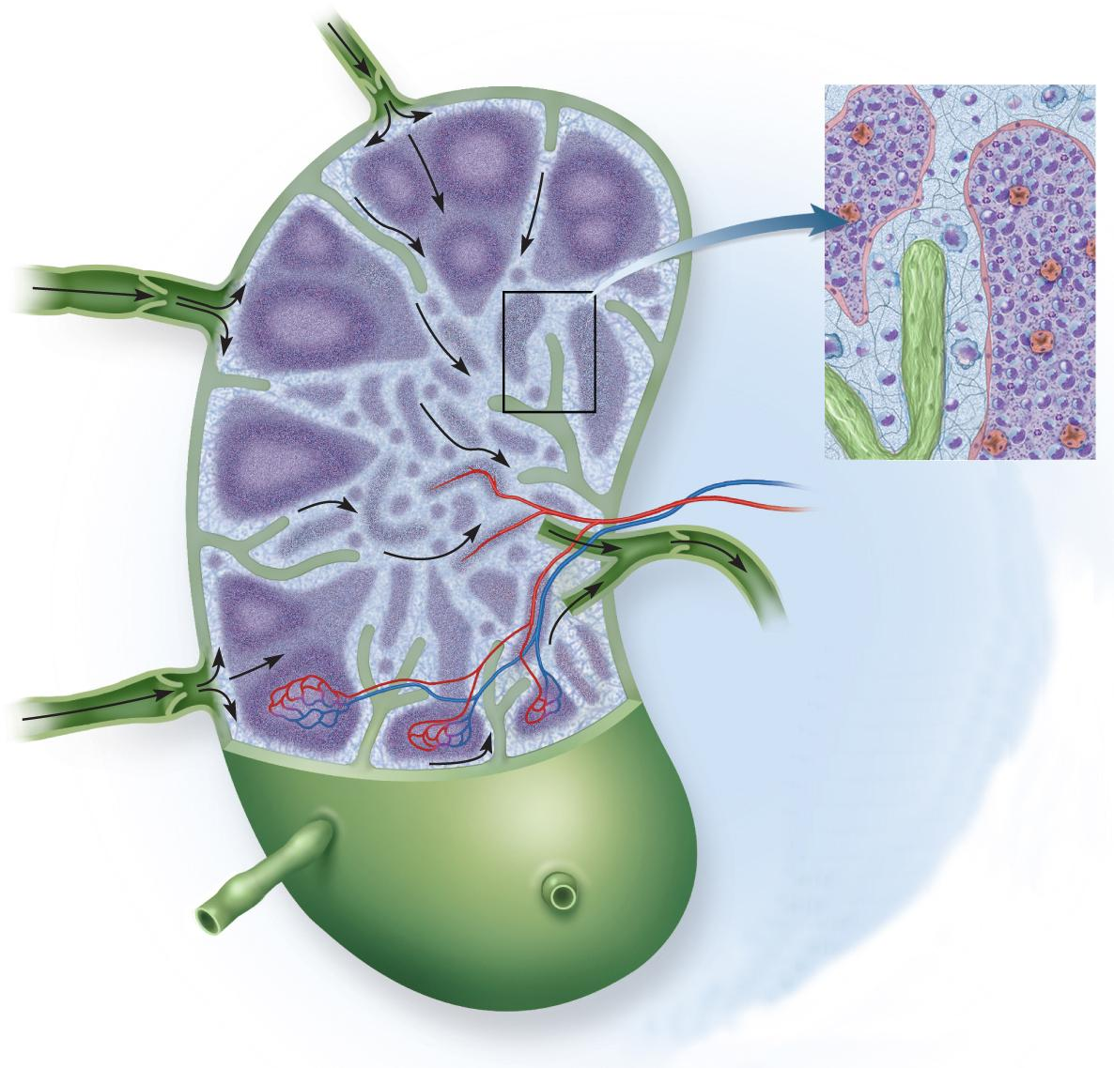
Лимфа түйіні
Copyright © The McGraw-Hill Companies, Inc. Permission required for reproduction or display.
Stroma:
Medullary cords
Capsule
Reticular tissue
Medullary sinus
Trabecula
Macrophage
Trabecula
Lymphocytes
Cortex
Reticular fibers
Subcapsular sinus
Artery
and vein
Lymphatic nodule
Venule
Germinal center
(b)
Cortical sinuses
Medulla
Efferent
lymphatic
vessel
Medullary sinus
Medullary cord
Afferent lymphatic
vessels
(a)
Figure 21.12a,b

Slide 35
Лимфа түйіндерінің орналасуы
мойындық лимфа түйіндері
мойындағы терең және беткей топ
бас пен мойыннан келетін лимфаны бақылау
қолтық асты лимфа түйіндері
қолтықта шоғырланған
лимфаны жоғарғы аяқтан және әйелдің кеудесінен алады
кеуде лимфа түйіндері
кеуде қуысында, әсіресе медиастинге енген
лимфаны медиастинадан, өкпеден және тыныс алу жолынан алады

Slide 36
Лимфа түйіндерінің орналасуы
іштің лимфа түйіндері
артқы іштің қабырғасында пайда болады
зәр шығару және репродуктивті жүйелерден лимфаны бақылау
ішек және мезентериалды лимфа түйіндері
ішекпен және ішекпен іргелес мезентерияларда кездеседі
ас қорыту жолынан лимфаны бақылау
шап лимфа түйіндері
шапта және бүкіл төменгі аяқтан лимфа алады
поплитальды лимфа түйіндері
тізенің артқы жағында пайда болады
лимфаны аяғынан дұрыс алады

Slide 37
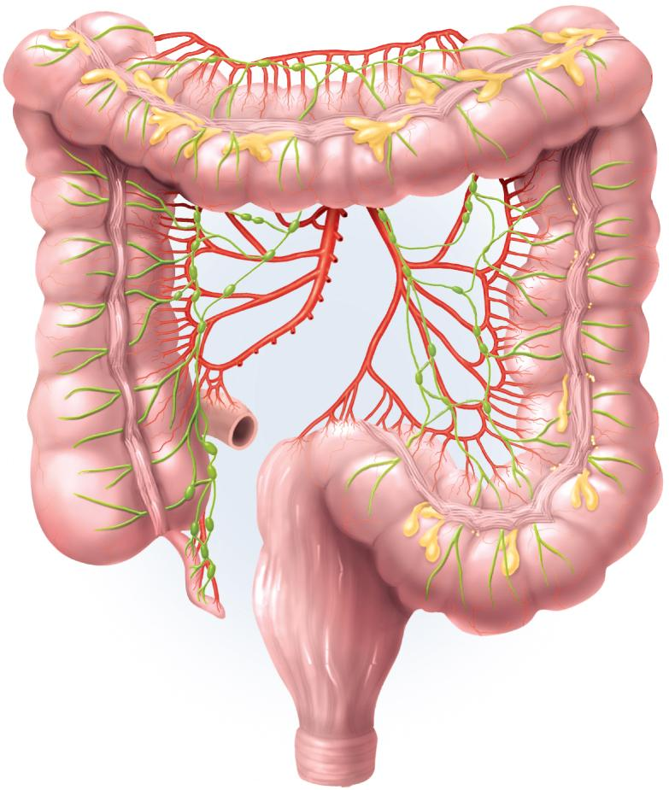
Лимфа түйіндерінің концентрациясы
Copyright © The McGraw-Hill Companies, Inc. Permission required for reproduction or display.
Transverse
mesocolic
lymph nodes
Colon
Superior
mesenteric
artery
Superior
mesenteric
lymph nodes
Inferior
mesenteric
artery
Ileocolic
lymph nodes
Inferior
mesenteric
lymph nodes
Small
intestine
Appendicular
lymph nodes
Appendix
Figure 21.11a
(a)

Slide 38
Лимфаденопатия
лимфаденопатия - барлық лимфа түйіндері ауруларының жиынтығы
лимфаденит - ісінген, бөгде антигенге жауап беретін түйін
лимфа түйіндері - метастатикалық қатерлі ісік ауруы жиі кездеседі
ісінген, қатты және әдетте ауыртпалықсыз

Slide 39
Лимфа түйіндері және метастатикалық қатерлі ісік
метастаз - қатерлі ісік жасушалары бастапқы, алғашқы ісіктен бөлініп, ағзаның басқа жерлеріне өтіп, жаңа ісіктер түзетін құбылыс.
метастаз беретін рак клеткалары лимфа тамырларына оңай енеді
олар кездесетін бірінші лимфа түйінінде орналасуға бейім
сол жерде көбейтіп, соңында түйінді жойыңыз
ісінген, қатты және әдетте ауыртпалықсыз
ағынның келесі түйініне таралуға бейім
сүт безі қатерлі ісігін емдеу - бұл лумпэктомия, мастэктомия және қолтық астындағы түйіндерді жою

Slide 40
бадамша бездер
бадамша бездер - жұтқыншақтың кіре берісінде орналасқан лимфа тіндерінің дақтары
жұтылған немесе ингаляциялық қоздырғыштардан сақтаныңыз
әрқайсысы эпителиймен жабылған
терең шұңқырлары бар - лимфа түйіндерімен қапталған тонзиллярлы криптер - тонзиллит және тонзиллэктомия
бадамша бездердің үш негізгі жиынтығы
таңдай бадамшалары
ауыз қуысының артқы жиегіндегі жұп
көбінесе жұқтырған
тілдік бадамша бездер
тілдің түбірінде жұп
жұтқыншақ бадамшасы (аденоид)
мұрын-жұтқыншақтың қабырғасындағы жалғыз бадамша без

Slide 41
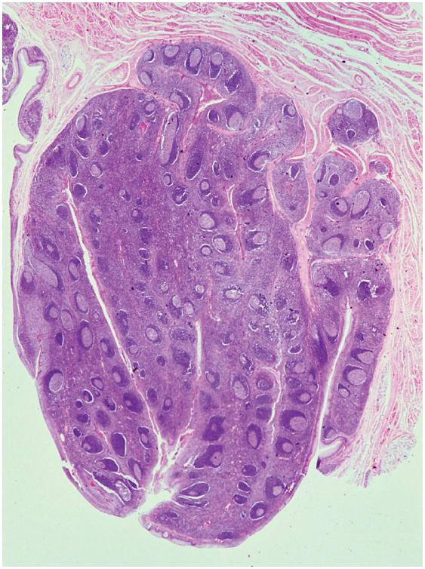
фарингальды бадамша без
Copyright © The McGraw-Hill Companies, Inc. Permission required for reproduction or display.
Тонзиллярлық крипт
Лимфа
түйіндер
Жұтқыншақ
эпителий
Figure 21.13b
(b)
© Biophoto Associates/Photo Researchers, Inc.
эпителиймен жабылған
патогенді микробтар тонзиллярлы крипттерге түсіп, лимфоциттермен кездеседі

Slide 42
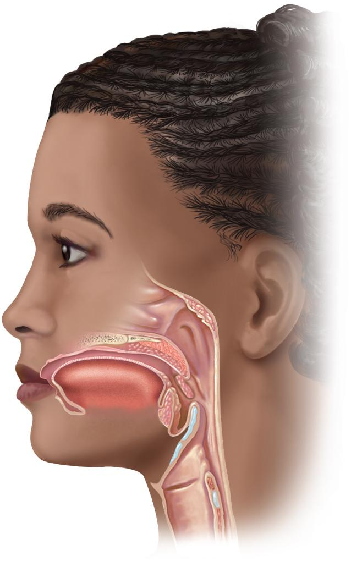
бадамша бездер
Copyright © The McGraw-Hill Companies, Inc. Permission required for reproduction or display.
Pharyngeal
tonsil
Palate
Palatine
tonsil
Figure 21.13 a
Lingual
tonsil
(a)

Slide 43
Көкбауыр
көкбауыр - дененің ең үлкен лимфа органы
паренхима тіннің екі түрін көрсетеді:
қызыл целлюлоза - эритроциттермен толтырылған синустар
ақ целлюлоза - лимфоциттер, көкбауыр артериясының кіші тармақтарын қоршап тұрған макрофагтар
функциялары
ұрықтағы қан өндірісі
қан қоймасы
‘Эритроциттер зираты’ - Қызыл қан жасушаларын жою
ақ целлюлоза шетелдік антигендердің қанын бақылайды
көкбауыр жоғары қан тамырлары және жарақат пен инфекцияға осал
көкбауырдың жарылуы - спленэктомия

Slide 44
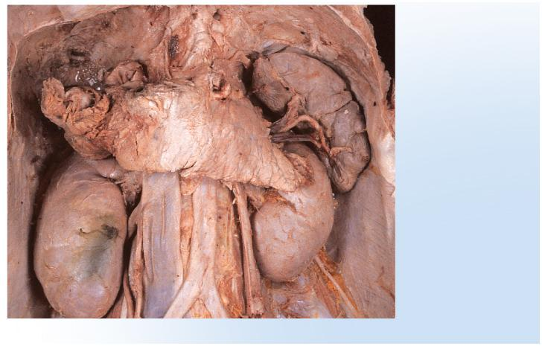
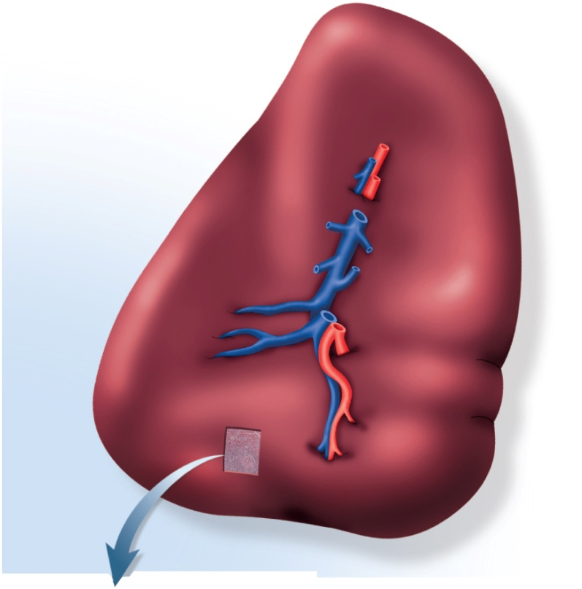
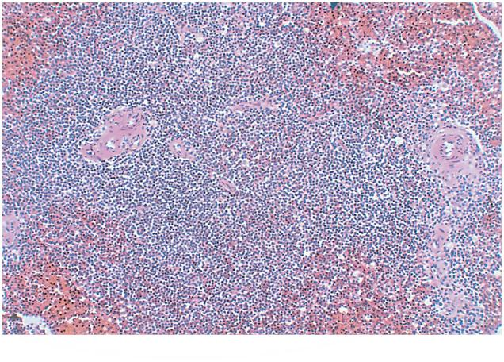
Көкбауыр
Copyright © The McGraw-Hill Companies, Inc. Permission required for reproduction or display.
Diaphragm
Spleen
Splenic artery
Splenic vein
Copyright © The McGraw-Hill Companies, Inc. Permission required for reproduction or display.
Pancreas
Superior
Kidney
Inferior vena
cava
Aorta
Gastric area
Common iliac
arteries
Hilum
(a)
© The McGraw-Hill Companies/Dennis Strete, photographer
Renal area
Figure 21.14a
Copyright © The McGraw-Hill Companies, Inc. Permission required for reproduction or display.
Splenic
vein
Red pulp
Splenic
artery
Central artery
(branching)
(b)
Inferior
White pulp
Figure 21.14b
(c)
Figure 21.14c
© The McGraw-Hill Companies, Inc./Photo by Dr. Alvin Telser

Slide 45
1) Лимфа жүйесі:
а) заттардың тіндік сұйықтықтан қанға оралуы
б) инфекцияға иммундық жауап беру
в) мүшелерді оттегімен қамтамасыз ету
2) Төмендегі жасушалардың қайсысы туа біткен иммунитетке қатысады, бірақ адаптивті иммунитетке жатпайды?
а) көмекші Т жасушалары; б) цитотоксикалық Т жасушалары; в) табиғи өлтіруші жасушалар; г) В жасушалары; д) плазма жасушалары.
3) Респираторлық жарылыс бактерияларды ______ өлтіреді.
а. нейтрофилдер
б. базофилдер
c. діңгек жасушалары
г. NK жасушалары
e. цитотоксикалық Т жасушалары
4) Өзіндік төзімділік _____ деп аталатын процестен туындайды, онда өзіндік антигендерге қарсы реакцияға бағдарламаланған лимфоциттер өледі.
5) Бұлардың қайсысы макрофагқа жатады?
а. микроглиальды жасуша
б. плазмалық жасуша
c. торлы жасуша
г. көмекші Т жасушасы e. діңгек жасушасы

Slide 46
answers*
1)a;
2)c;
3)a;
4)clonal deletion;
5)a;

